Slide 1
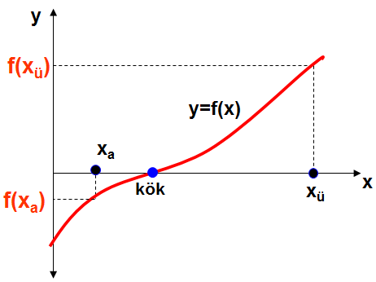
4.1.2. İkiye Bölme Metodu ( Bisection Method )
Verilen bir f(x)=0 denklemi [x_{a} , x_{ü}] aralığında tanımlı ve sürekli olsun.
x_{a} ve x_{ü} değerlerinin verilen fonksiyonda yazılması ile elde edilen f(x_{a}) ve f(x_{ü}) ters işaretli ise, fonksiyon [x_{a} , x_{ü}] aralığında x eksenini kesiyor ve söz konusu bu aralıkta en az bir kökün vardır.
Yarıya Bölme Yöntemi, bu aralığı ard arda ikiye bölerek, gerçek kök değerine yaklaşma esasına dayanır.

Slide 2
4.1.2. İkiye Bölme Metodu ( Bisection Method )
Yöntemin uygulanmasında izlenecek yol aşağıdaki gibi özetlenebilir.
Kökün bulunduğu aralık için x_{a} ve x_{ü} değerleri tahmin edilir ve f(x_{a}). f(x_{ü}) < 0 şartı aranır.
Üst ve alt değerlerle orta değer (x₀) hesaplanır.
f(x_{o}) değeri hesaplanır
Eğer f(x_{o}) =0 ise kök x₀’dır.
Eğer f(x_{o}) ≠ 0 ise işleme devam edilir
4) f(x_{a}) hesaplanır

Slide 3
4.1.2. İkiye Bölme Metodu ( Bisection Method )
.
a) f(x_{a}).f(x_{o}) > 0 ise
x_{a} yerine x₀ yazılarak işleme devam edilir
b) f(x_{a}).f(x_{o}) < 0 ise
x_{ü} yerine x₀ yazılarak işleme devam edilir.
y
f(x_{ü})
x_{a}
x_{o}
kök
x_{ü}
x
f(x_{a})
y
f(x_{ü})
x_{a}
kök
x_{o}
x_{ü}
x
f(x_{a})

Slide 4
4.1.2. İkiye Bölme Metodu ( Bisection Method )
İşleme son verme
1) f(x_{o})=0 olunca işleme son verilir . Kök x₀’dır.
2) | E_{b} |< ε ise işleme son verilir.

Slide 5
ÖRNEK:
x_{a}’nın 0.5, x_{ü}’nün 1.5 olduğu tahmin edilen f(x)=x³–6x²+13.5x-9 fonksiyonunu kökünü ε=0.001 hassasiyetle ikiye bölme yöntemiyle bulunuz.
y
0.5
1.0
1.5
2.0
x
kök

Slide 6
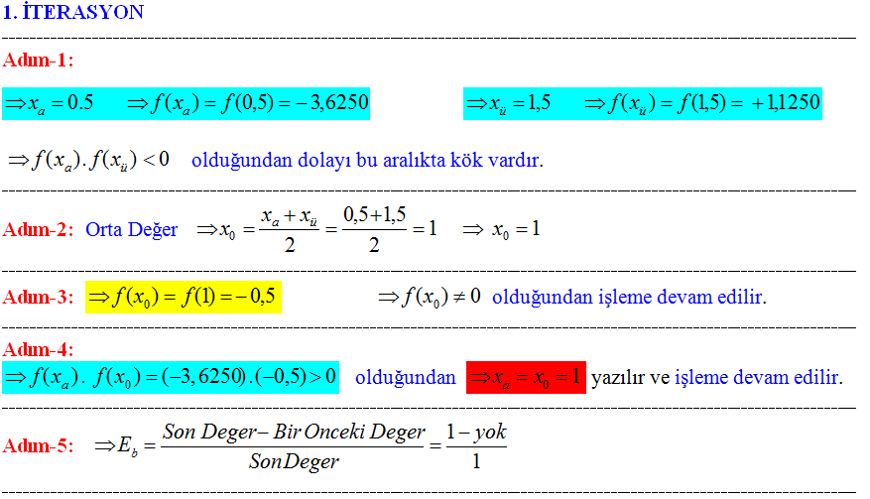

Slide 7
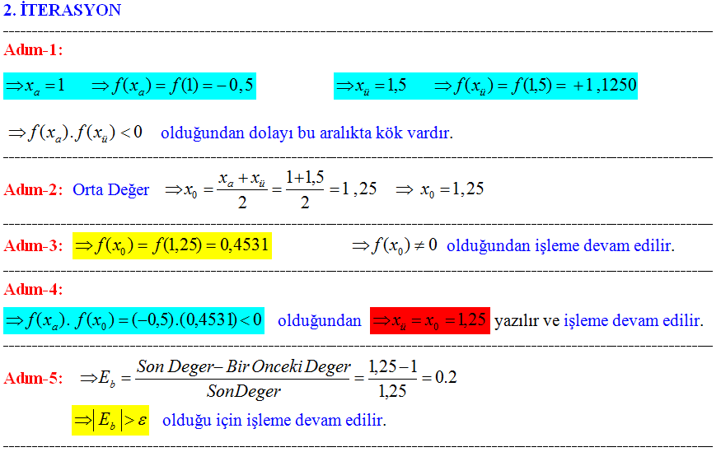

Slide 8
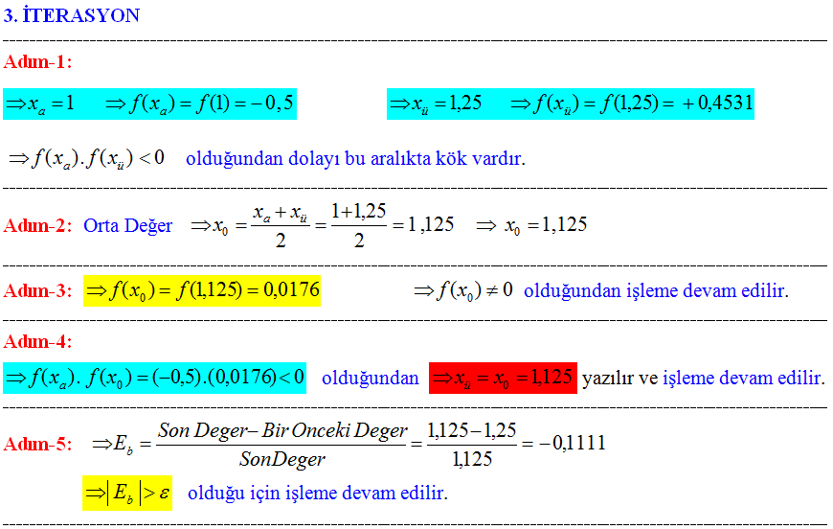

Slide 9
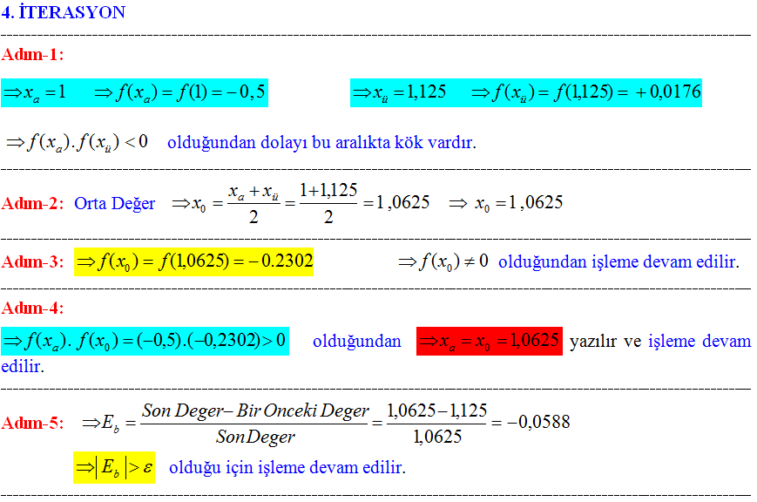

Slide 10
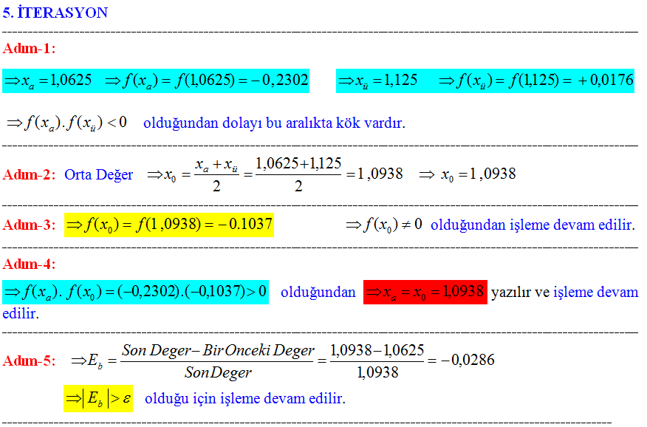

Slide 11
